Slide 1
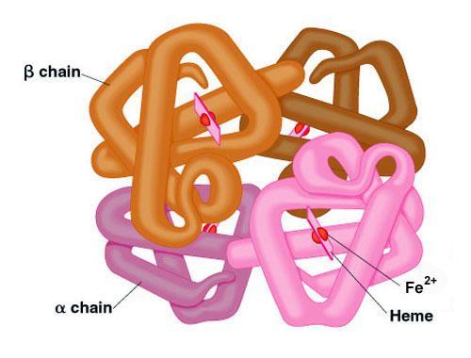
Struttura dell’Hb

Slide 2
GR normali Anemia a cellule falciformi

Slide 3
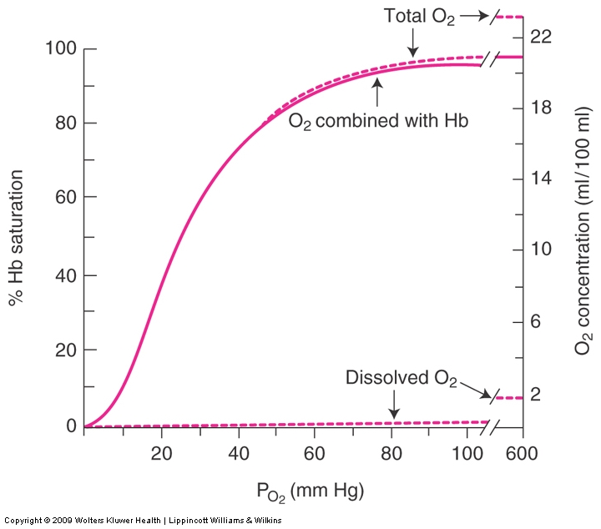
Curva di dissociazione dell’HbO₂
O2 TOTALE NEL SANGUE E’ LA SOMMA
DELL’ O2 LEGATO ALL’Hb E DI QUELLO DISCIOLTO
[O2] TOTALE = 1.39 x [Hb] x % SATURAZIONE/100 + 0.003 x PO2
FATTORI che MODIFICANO LA CURVA:
SE AUMENTA T° AUMENTA DISSOCIAZIONE
SE AUMENTA CO AUMENTA DISSOCIAZIONE
SE AUMENTA CO₂ AUMENTA DISSOCIAZIONE
SE AUMENTA DPG_{2,3} AUMENTA DISSOCIAZIONE
SE AUMENTA pH DIMINUISCE DISSOCIAZIONE
SE AUMENTA Hb DIMINUISCE DISSOCIAZIONE

Slide 4
Pulsossimetria
90
Saturazione HbO₂ (%)
8 (60)
PaO2 kPa (mmHg)
Notes:
Pulse oximetry is one of the most useful monitors. Oxygen therapy should be titrated to ensure a saturation of at least 90% in most circumstances. Above this level a large rise in PaO2 is required to increase saturation marginally, while below this level a small fall in PaO2 produces a large fall in saturation

Slide 6
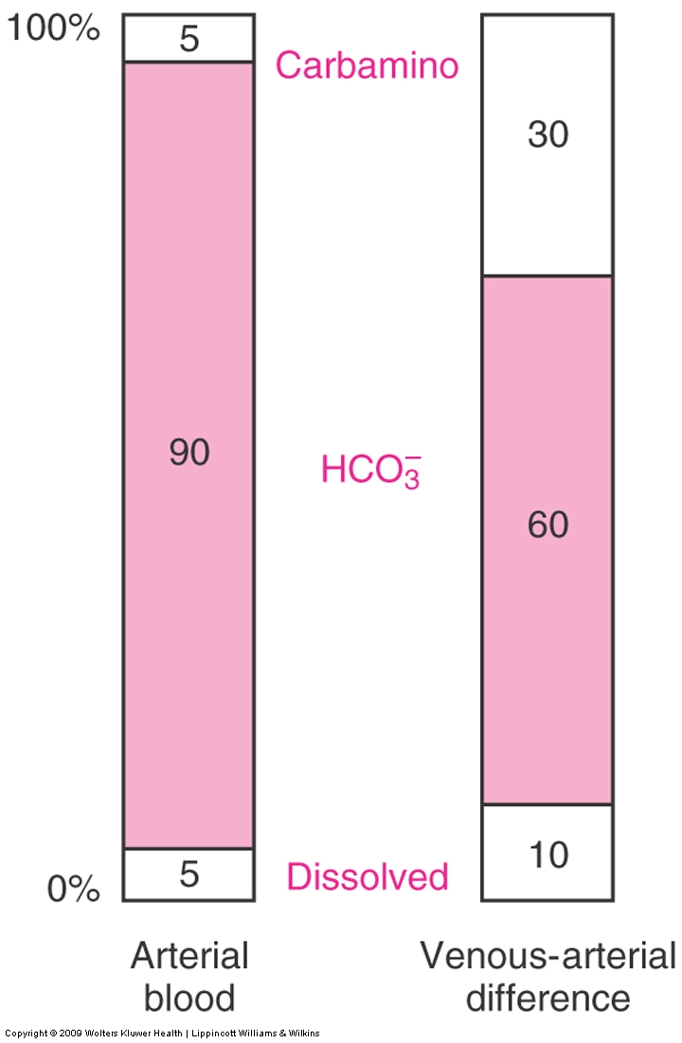
Trasporto di CO2 nel sangue
L’anidride carbonica è trasportata nel sangue in 3 forme:
Disciolta
Come bicarbonato
3. Come composti carboaminici
CO2 + H2O H2CO3
H2CO3 H⁺ + HCO3⁻

Slide 7
Legge dell’azione di massa* e pH
CA
CO2 + H2O
H2CO3
H⁺ + HCO3⁻
All’ EQUILIBRIO
[H⁺] x [HCO3⁻]
K =
[H2CO3]
*A una data T°una reazione chimica tende all’equilibrio, cioè non si consuma completamente. In altre parole, il rapporto tra il prodotto delle concentrazioni delle molecole reagenti e delle molecole prodotto è una costante.
[H⁺] x [HCO3⁻]
=
SOLUBILITY x PCO2

Slide 8
[H⁺] x [HCO3⁻]
K =
0.03 x PCO2
che, messo in scala logaritmica diventa :
[HCO3⁻]
pH = pK + Log( )
0.03 x PCO2
- L’equazione di HENDERSON - HASSELBALCH

Slide 9
Equilibrio Acido-Base
Un acido è una molecola che rilascia ioni idrogeno in soluzione
Una base è una molecola che accetta uno ione idrogeno
Un tampone è una sostanza che lega reversibilmente ioni idrogeno
Principali sistemi tampone nel sangue:
BICARBONATO
PROTEINE
FOSFATI
Notes:
Conclusions

Slide 10
Alterazioni acido-base:
* Acidosi Respiratoria
* Alcalosi Respiratoria
* Acidosi Metabolica
* Alcalosi Metabolica

